Slide 1

ПОИСК И РЕШЕНИЕ проблем в ВЭЖХ системах
А.Ю. Канатьева

Slide 2
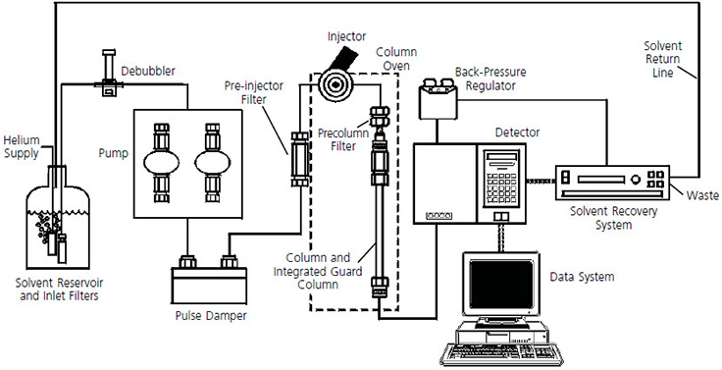
Компоненты ВЭЖХ системы

Slide 3
Что может пойти не так в ВЭЖХ системе?
Насос
Колонка
Детектор
Система обработки данных
Проблемы могут возникнуть в любой части системы!

Slide 4
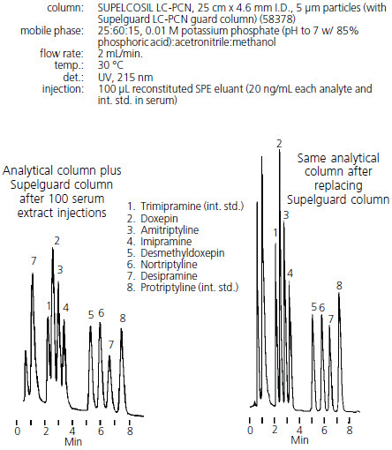
Защита колонки
Тип колонки | Размеры | Емкость
Аналитическая | 25 см x 4.6 мм | <500 мкг
Полупрепаративная | 25 см x 10 мм | <100 мг
Препаративная | 25 см x 21 мм | <500 мг

Slide 5
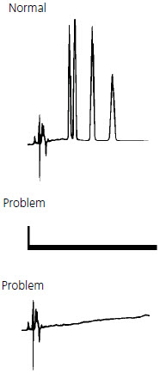
Нет пиков или очень маленькие пики
Выключена лампа детектора
Отсутствует или нарушено электрическое соединение между детектором и системой сбора данных
Нет потока подвижной фазы
Нет пробы, загрязненная проба или некорректная проба
Слишком грубая настройка уровня чувствительности детектора

Slide 6
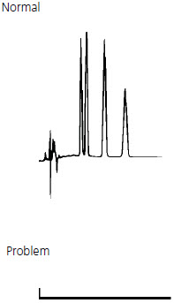
Отсутствует поток
Выключен насос
Поток остановлен или заблокирован
Течь
В головке насоса находится воздух (как следствие флуктуаций давления)

Slide 7
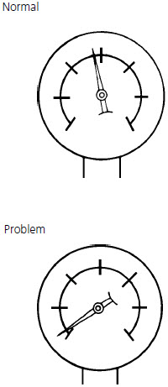
Давление отсутствует или ниже обычного
Течь
Прекращен или заблокирован поток подвижной фазы
В головке насоса воздушная пробка
Течь в фитинге на входе колонки
Воздушная пробка в других частях системы
Изношена прокладка насоса – течь в головке насоса
Неисправный обратный клапан
Брак прокладки насоса

Slide 8
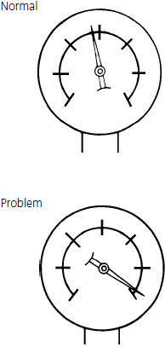
Давление выше обычного
Проблемы с насосом, инжектором, фильтрами или соединительными линиями
Проблемы с защитной или аналитической колонкой

Slide 9
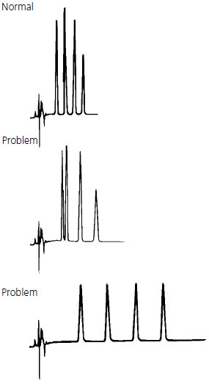
Изменение времен удерживания
Течь
Изменение состава подвижно фазы (даже небольшие изменения могут привести к сдвигу значений времен удерживания)
Воздушная пробка в насосе (времена удерживания могут вырасти или уменьшиться без какой-то закономерности)
Колебания температуры колонки (особенно для ионообменных систем)
Перегрузка колонки (время удерживания уменьшается, когда масса сорбата, введенная в колонку, превышает ее емкость)
Растворитель пробы несовместим с подвижной фазой
Проблемы с колонкой (однако нужно помнить, что при старении колонки времена удерживания обычно уменьшаются)

Slide 10
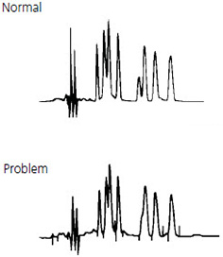
Потеря разрешения
Загрязнение или деградация подвижной фазы (что приводит к изменению времен удерживания и селективности)
Проблемы с защитной или аналитической колонкой

Slide 11
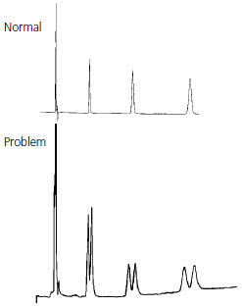
Расщепление пиков
Загрязнение защитной колонки или входа аналитической колонки
Частично заблокирована фрита
Пустота на входе колонки
Растворитель пробы несовместим с подвижной фазой

Slide 12
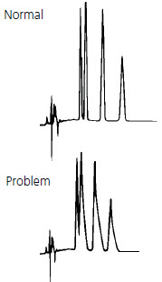
Хвостование пиков
Проба взаимодействует с активными центрами сорбента
Некорректное значение рН подвижной фазы
Неподходящая колонка
Пустота на входе колонки
Некорректный растворитель пробы
Защитная или аналитическая колонка загрязнена или состарена
Загрязнена или деградирована подвижная фаза
В пробе есть компоненты, взаимодействующие друг с другом

Slide 13
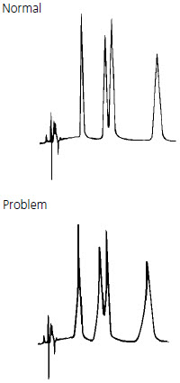
Фронтующие пики
Колонка перегружена
Растворитель пробы несовместим с подвижной фазой
Образование плеча на хроматографическом пике или рост нулевой линии не всегда является следствием проблем – это может быть пик другого компонента пробы

Slide 14
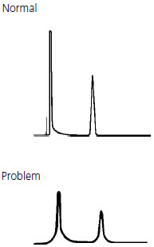
Размывание пиков
Детектор работает за пределами линейного динамического диапазона
Установлено слишком низкое значение усиления сигнала
Колонка перегружена
Проба взаимодействует с колонкой
Слишком высокое значение постоянной времени детектора или системы сбора данных

Slide 15
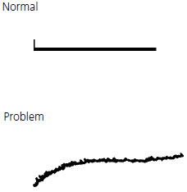
Дрейф нулевой линии
Флуктуации температуры колонки (даже небольшие изменения часто вызывают циклические колебания нулевой линии, наиболее часто это встречается с использованием рефрактометрического детектора, кондуктометра, УФ детектора на высоких уровнях чувствительности и в режиме косвеного фотометрического детектирования)
Негомогенная подвижная фаза (дрейф в сторону повышения поглощения, в отличие от колебаний, вызванных температурой)
Загрязненная ячейка детектора
Заблокирован выход детектора (высокое давление может привести к растрескиванию ячейки и дополнительному росту шума)
Проблемы со смешиванием компонентов подвижной фазы или изменения в скорости потока
Медленное уравновешивание колонки, особенно при смене подвижной фазы
Загрязненная подвижная фаза, деградация подвижной фазы, подвижная фаза приготовлена из компонентов низкого качества
Сильно удерживаемые компоненты в составе пробы могут элюироваться в виде очень широких пиков, которые можно принять за рост нулевой линии (использование градиента может разрешить проблему)
УФ детектор работает не на максимуме поглощения

Slide 16
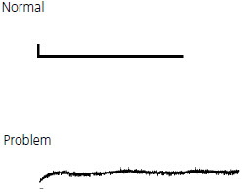
Регулярный шум нулевой линии
Воздух в подвижной фазе, ячейке детектора или насосе
Пульсация насоса
Неполное смешивание подвижной фазы
Влияние температуры (колонка работает при повышенной температуре, а детектор не нагревается)
Электрический шум (другие электронные компоненты в той же линии)
Течь

Slide 17
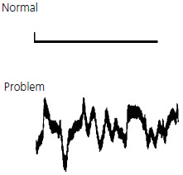
Нерегулярный шум нулевой линии
Течь
Подвижная фаза загрязнена, деградировала или приготовлена из компонентов низкого качества
Электрические шумы детектора или системы сбора данных
Воздух в системе
Пузырьки воздуха в детекторе
Загрязненная ячейка детектора (даже небольшие загрязнения могут вызвать шум нулевой линии)
Низкая мощность лампы детектора
Частицы материала сорбента вылетают из колонки

Slide 18
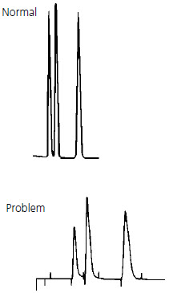
Широкие пики
Изменился состав ПФ
Слишком низкая скорость потока ПФ
Течь (особенно между колонкой и детектором)
Некорректные настройки детектора
Внеколоночные эффекты:
a. Перегрузка
b. Постоянная времени детектора или объем ячейки слишком велики.
c. Соединительная линия между колонкой и детектором имеет слишком большую длину или диаметр
d. Время отклика системы сбора данных слишком велико
6. Концентрация буфера слишком мала
7. Загрязненная или изношенная защитная или аналитическая колонка
8. Пустота на входе колонки
9. Пик соответствует двум или больше плохо разрешенным компонентам
10. Температура колонки слишком низкая

Slide 19
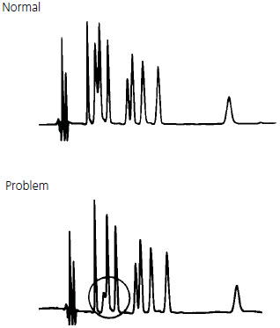
Изменение высоты пиков
Загрязненные компоненты пробы или изменения в активности колонки
Течь, особенно между инжектором и входом колонки (удерживание тоже будет меняться)
Недостаточный объем пробы
Изменились настройки детектора или системы сбора данных
Низкая мощность лампы детектора
Загрязнения в ячейке детектора

Slide 20
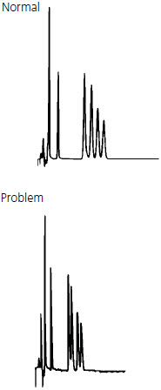
Изменение селективности
Изменение ионной силы растворителя, рН, концентраций модификаторов ПФ (особенно если используются ионные растворы)
Смена колонки, новая колонка отличается по селективности
Проба введена в некорректном растворителе или введено избыточное количество сильного растворителя (100-200 мкл)
Изменилась температура колонки

Slide 21
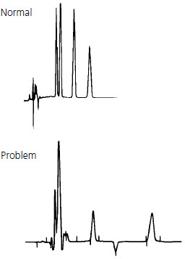
Отрицательные пики
Неправильная полюсовка системы сбора данных
Индекс рефракции пробы меньше индекса рефракции ПФ (рефрактометр)
Растворитель пробы значительно отличается от подвижной фазы
ПФ поглощает больше, чем компоненты пробы на этой длине волны

Slide 22
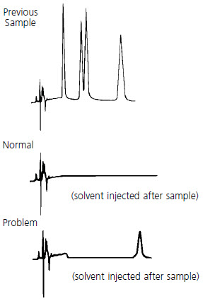
«Лишние» пики
Загрязнение инжектора или колонки
Поздно элиюруемые пики (обычно широкие)

Slide 23
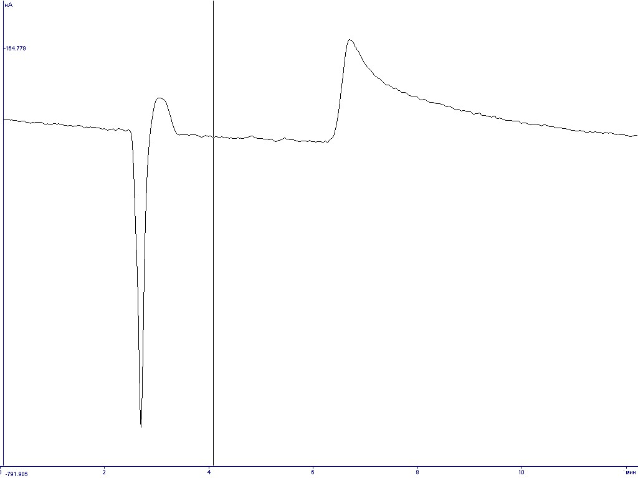
Амперометрический детектор: рабочий 0,40; очистка 1,3; восстановление - 0,2
ацетонитрил : вода, 80:20, 1% уксусная кислота
Колонка С18
?!

Slide 24
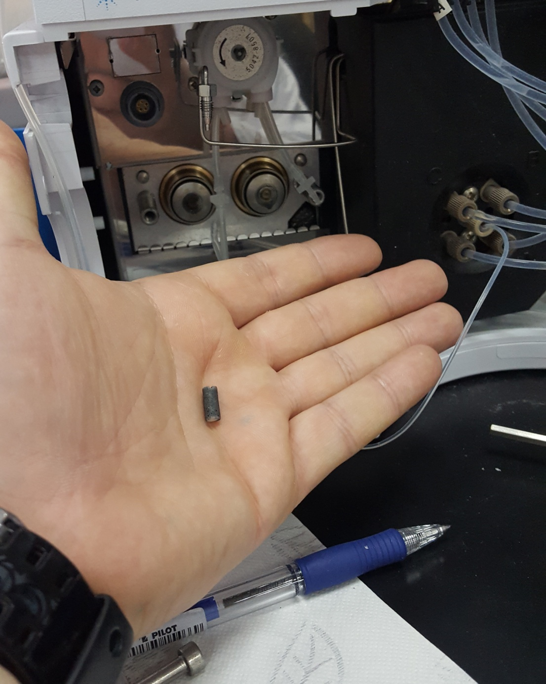
Фильтрующий элемент на выходе элюента из насоса - в оригинале имеет белый цвет.
Именно этот - после года использования.

Slide 25
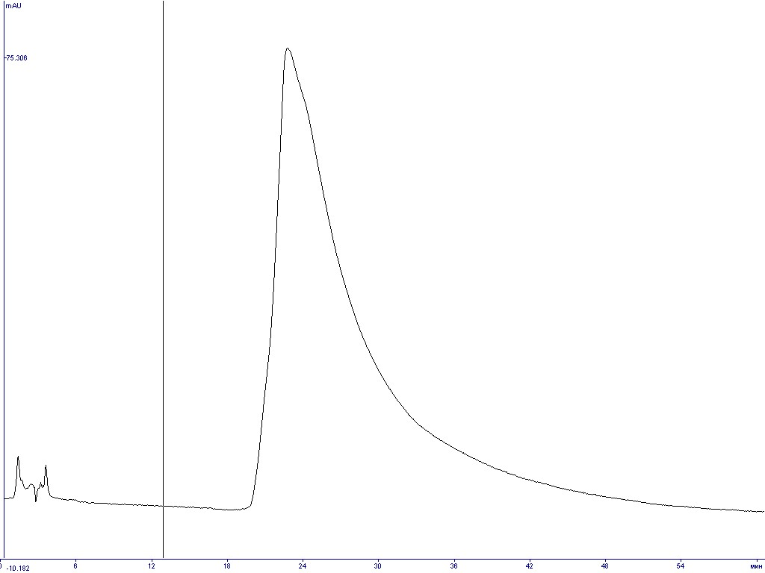
Реально – концентрация воды намного выше.
С18
ацетонитрил/вода 70/30 (как казалось оператору)
0.5 мл/мин
254 нм

Slide 26
Коллапс неподвижной фазы?
«Складывание» гидрофобных хвостов С18 в элюенте с большим содержанием воды.
Резкое уменьшение удерживания и эффективности.
Промыть большим количеством органического растворителя (не менее, чем 7 объемов колонки).

Slide 27
Антоцианы черноплодной рябины – как должна выглядеть хроматограмма

Slide 28
?!
Забит выходной капилляр из детектора

Slide 29
Забит кран-дозатор + сработал датчик течи

Slide 30
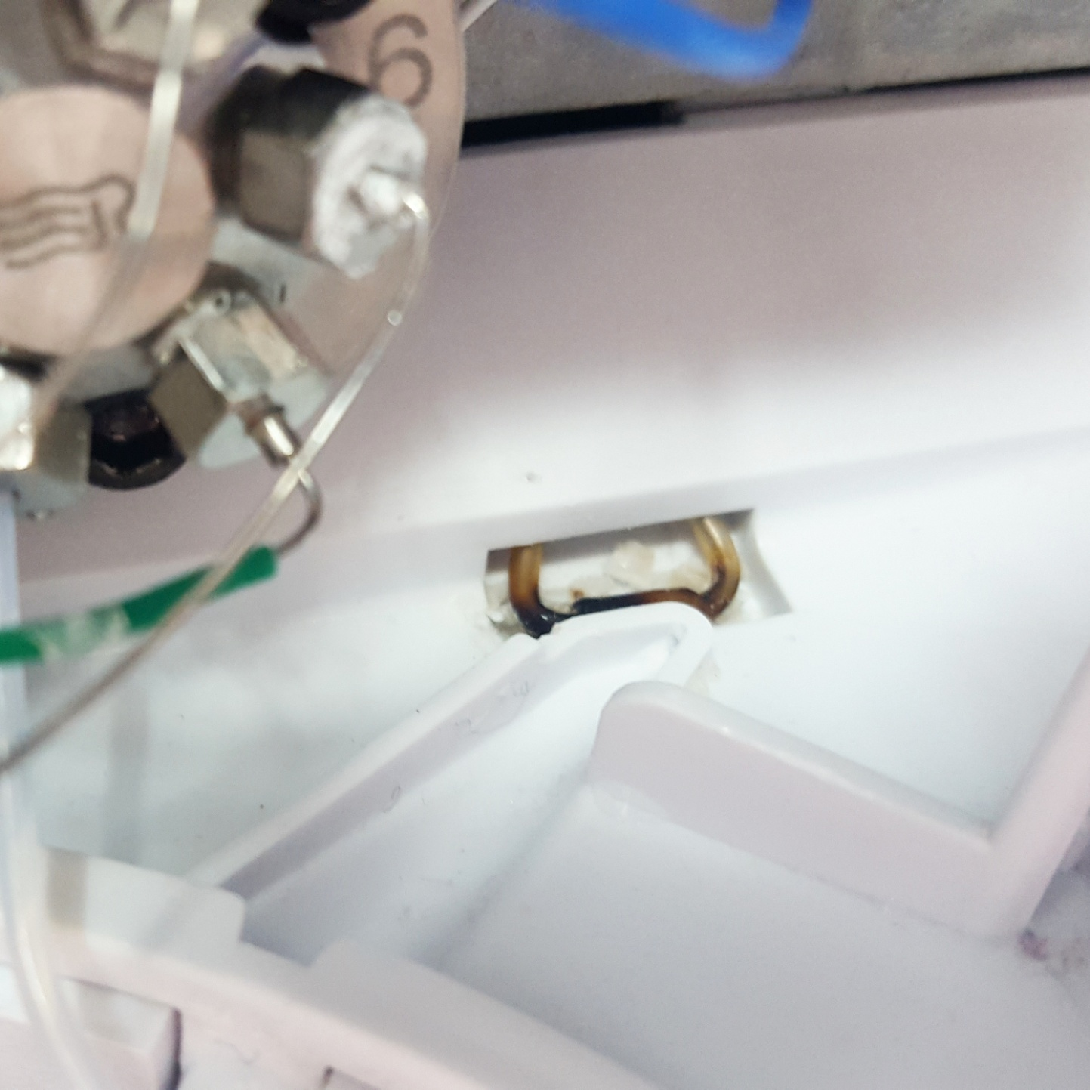
датчик течи

Slide 31
С18
ацетонитрил/вода 70/30
0.5 мл/мин
254 нм
Это мы уже видели?
изатин
(концентрации – в области Генри)

Slide 32
Еще про странные пики
(и немного про ионы)
Перегрузка колонки по сульфатам – фронтующий пик
Колонка Dionex IonPac AS22 Anion-Exchange 4мм*250мм
Cross-linking (%DVB): 55% Functional Group: Alkanol quaternary ammonium ion
Элюент 4,5 ммоль карбонат натрия/ 1,4 ммоль гидрокарбонат натрия
Температура 30 градусов
Скорость потока 1,2 мл/мин
Объем вводимой пробы 25 мкл
Подавление фоновой электропроводности с помощью электролитического подавителя

Slide 33
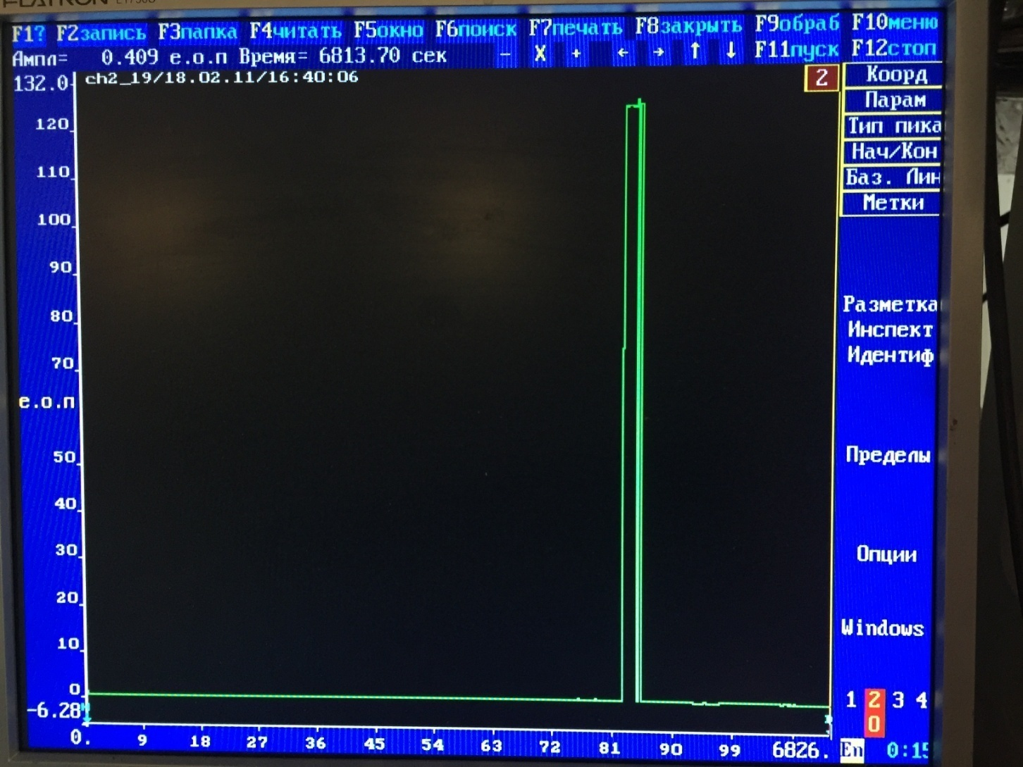
Ноу хау – анализ воздуха с помощью ВЭЖХ

Slide 34
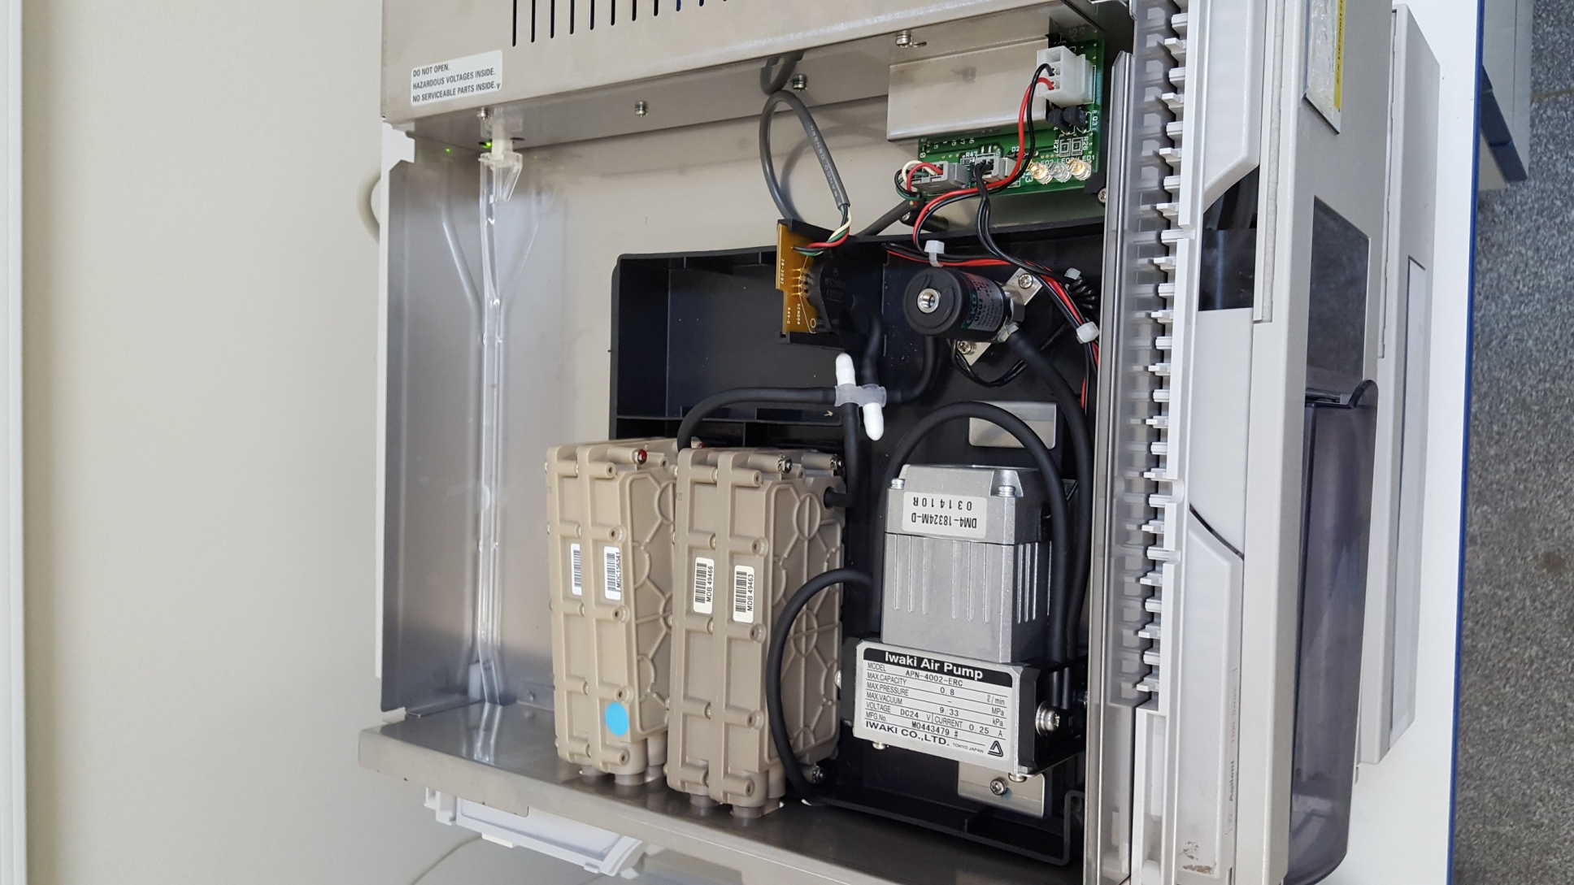
Вакуумный дегазатор - сломан насос.
А некоторые фазу вообще не дегазируют ☹

Slide 35
Что с давлением?
Все в порядке
No. | Time | Peak Name
 | min
1 | 3,11 | Ftoride
2 | 4,42 | Chloride
3 | 5,25 | Nitrite
4 | 7,01 | Nitrate
6 | 10,30 | Sylfate
Колонка Dionex IonPac AS22 Anion-Exchange 4мм*250мм
Cross-linking (%DVB): 55% Functional Group: Alkanol quaternary ammonium ion
Элюент 4,5 ммоль карбонат натрия/ 1,4 ммоль гидрокарбонат натрия
Температура 30 градусов
Скорость потока 1,2 мл/мин
Объем вводимой пробы 25 мкл
Подавление фоновой электропроводности с помощью электролитического подавителя

Slide 36
А теперь нет
No. | Time | Peak Name
 | min
1 | 4,54 | Chloride
11 | 5,29 | Nitrite
12 | 6,72 | Nitrate
Та же проба, а вот с давлением явно непорядок
(засорен фильтр перед колонкой)

Slide 37
Уже все вышло?
Давление резко выросло.
Забит капилляр на входе детектора и кран-дозатор

Slide 38
Бонус к давлению – нестабильная нулевая линия
Потек насос

Slide 39
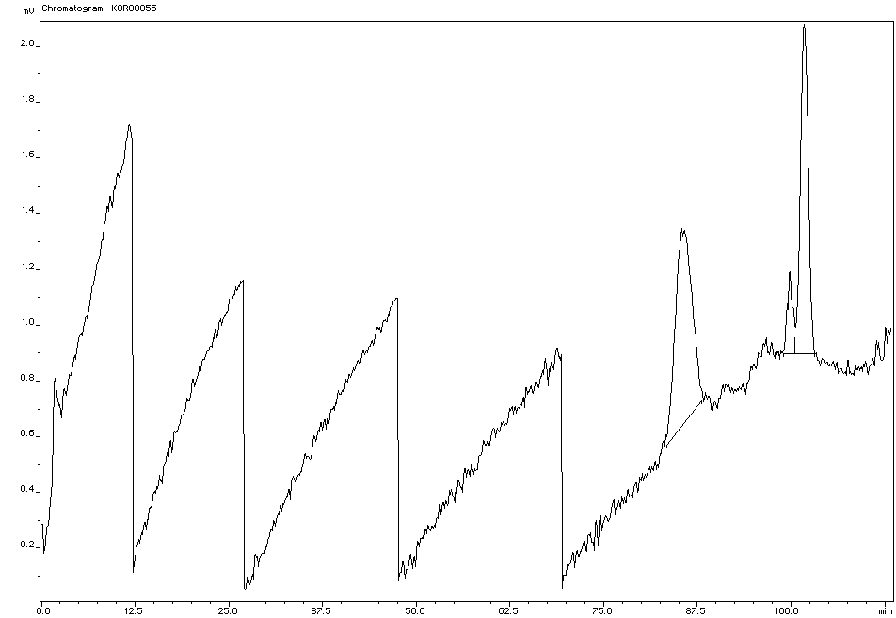
Совсем нестабильная нулевая линия
Колонка не уравновешена.
Нужно просто подождать!

Slide 40
Проблемы с элюентом
10 мин
9 мин

Slide 41
Температура термостата колонки 40°С
Объем вводимой пробы 5 мкл
Скорость потока 0.02 мл/мин, 0.1 мл/мин
Колонка Discovery 7,5 см x 2,1 мм с неподвижной фазой С18 размером пор 3 мкм
А= 10ч. НСООН+92 ч. Н2О+8ч. АСN,
B=5 ч.НСООН+92 ч. Н2О+4ч. АСN
А= 10%НСООН+90%Н2О, B=10%НСООН+40%Н2О+50%АСN

Slide 42
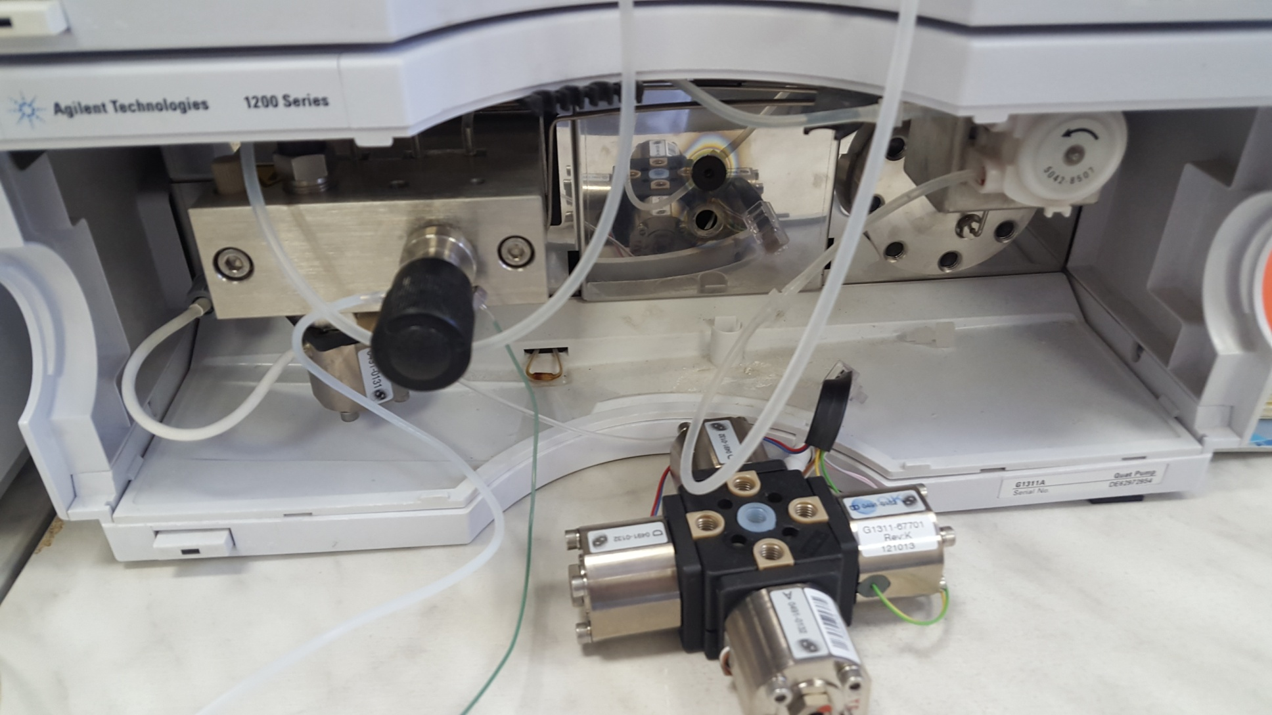
Залипает клапан в насосе, что приводит к неправильной отработке градиента и подсосу элюента во время анализа.

Slide 43
Длина волны детектора
254 нм
330 нм
520 нм
0,02 мл/мин

Slide 44
Длина волны детектора + скорость потока ПФ
254 нм
330 нм
520 нм
0,1 мл/мин

Slide 45
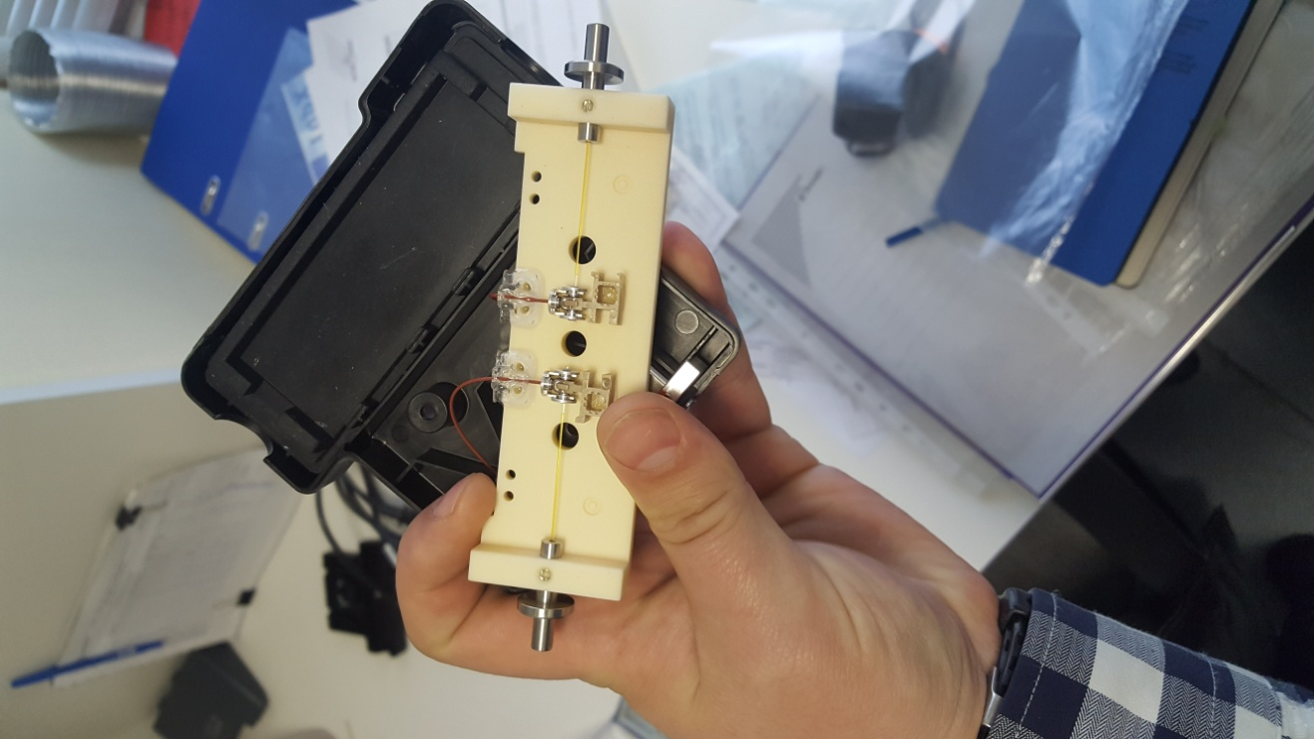
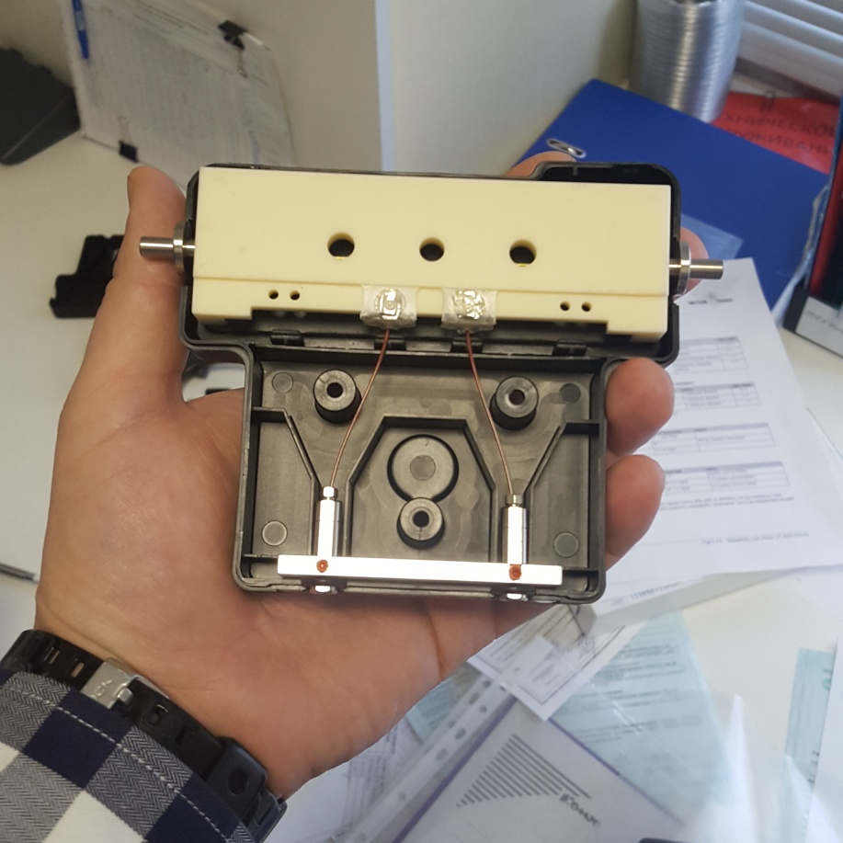
Еще про детектор (диодно-матричный) и немного про давление
Проточная ячейка диодно-матричного детектора.
После детектора повесили нагрузку, что привело к повышению давления в ячейке и выходу её из строя.

Slide 46
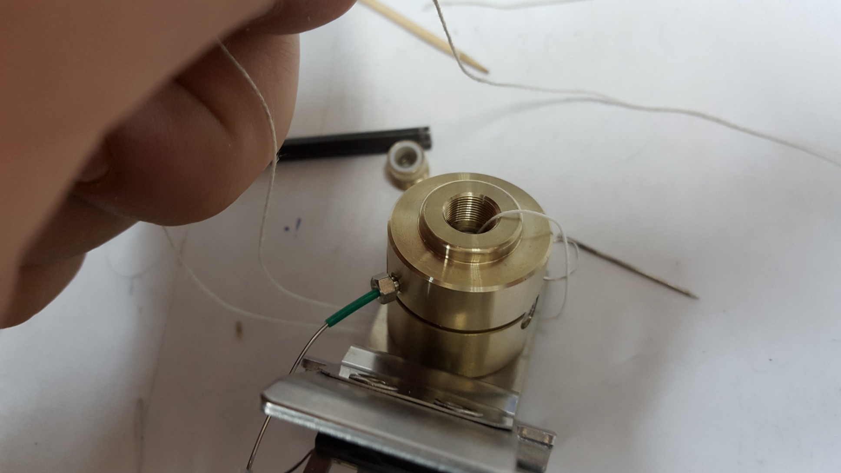
В проточной ячейке при неправильной эксплуатаци могут образовываться твёрдые осадки. Если промывка в токе растворителя не помогает, приходится чистить нитью смоченной в растворителе.

Slide 47
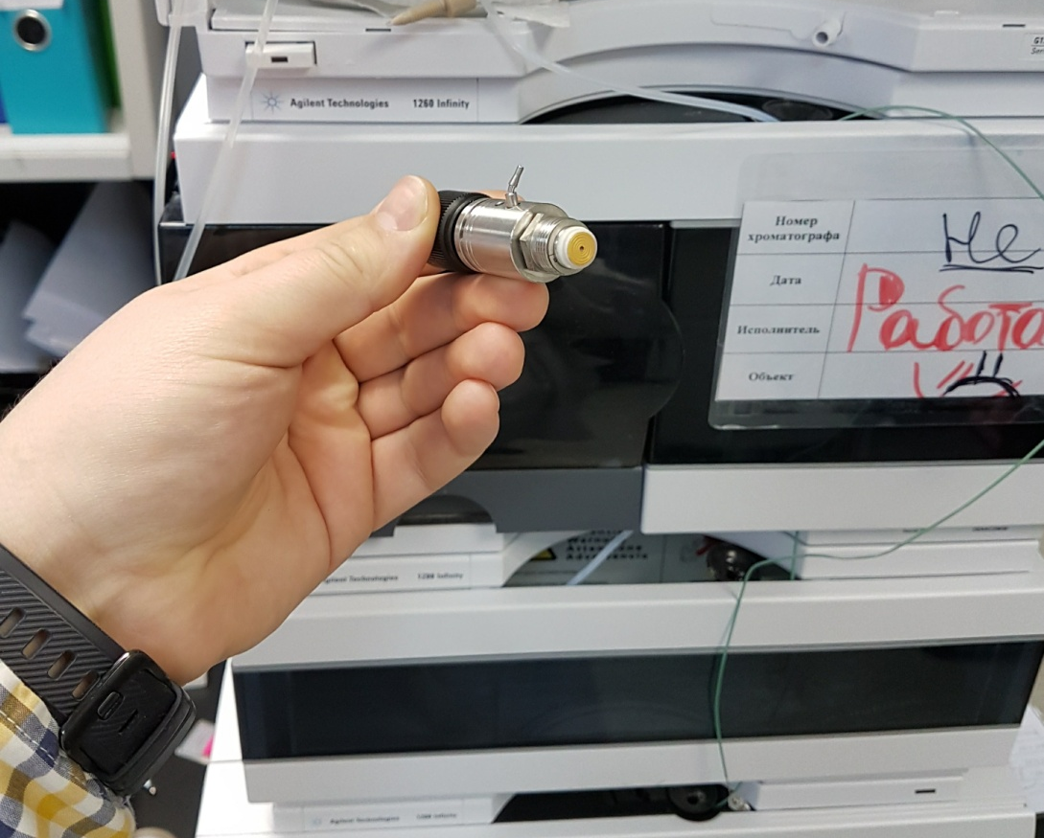
И на десерт
Это был кран обратной промывки

Slide 48
Спасибо за внимание!

